Slide 1
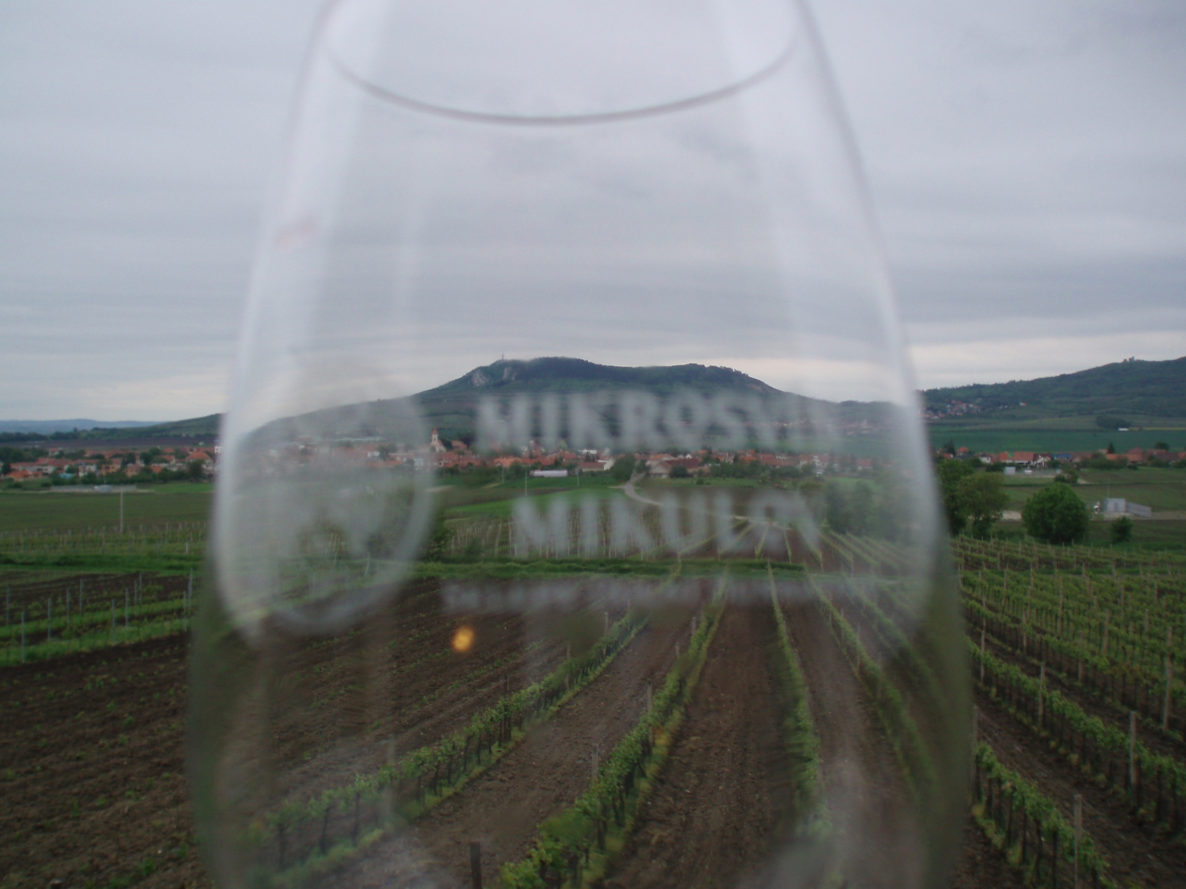
V Í N O
„Pro někoho víno symbolizuje krásu a ušlechtilost, historii, či těsné spojení s přírodou. Někdo vnímá víno jako symbol duševní pohody, dostupného luxusu, nebo moderního způsobu vyjádření vlastní kultury.“

Slide 2
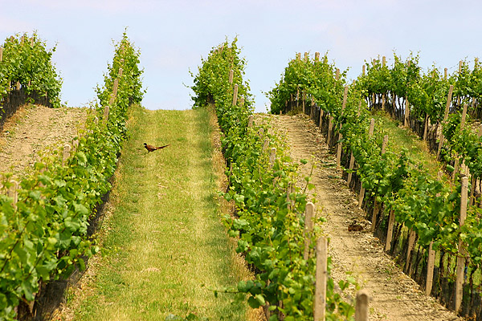
DNES SE NAUČÍME:
VÝROBU BÍLÉHO VÍNA

Slide 3
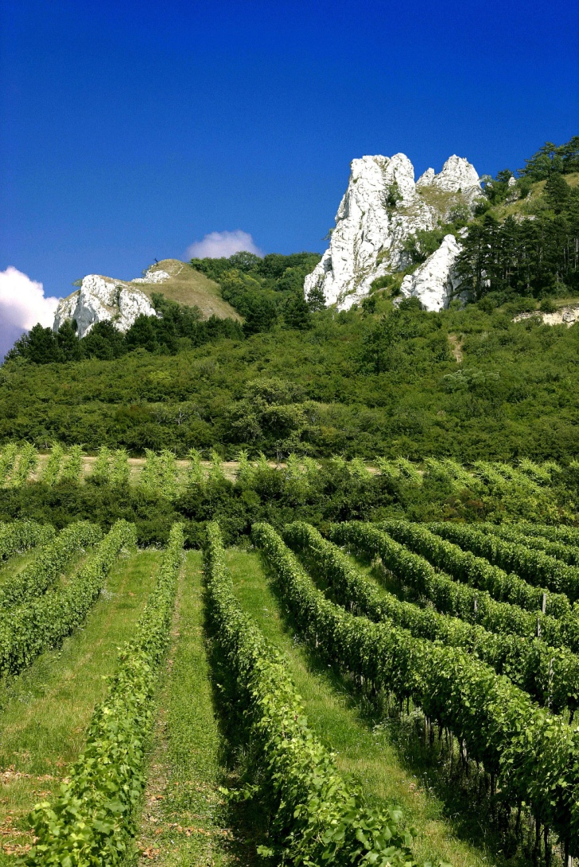
Fáze výroby bílého vína
Surovina
Odzrňování hroznů
Lisování
Úprava moštu před kvašením
Alkoholové kvašení moštů
Burčák
Dokvášení
Stáčení vína
Školení vína
Lahvování

Slide 4
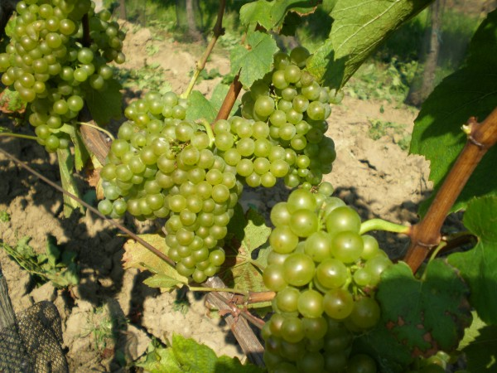
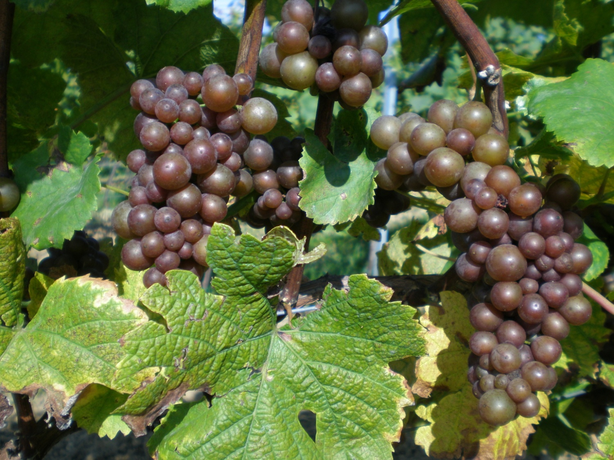
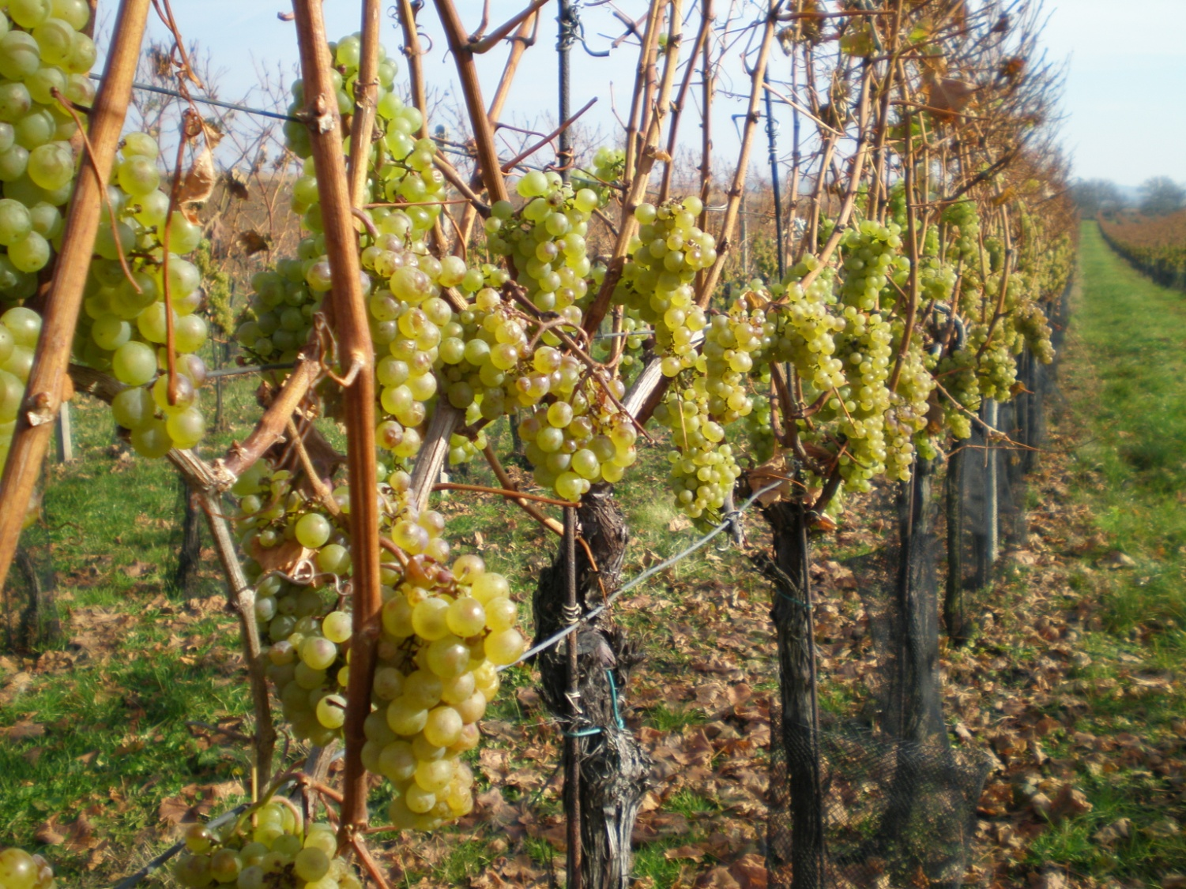
  Surovina
Zdravé hrozny tvoří základní předpoklad pro výrobu kvalitních jakostních vín. Nezralé hrozny se zelenými třapinami dávají vínu příchuť po třapinách a chlorofylu.

Slide 5
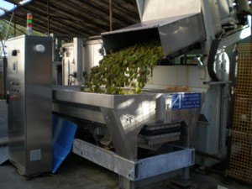
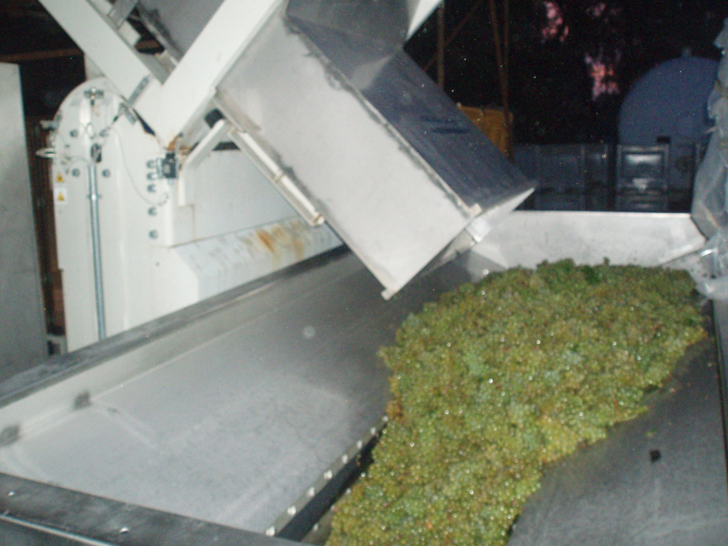
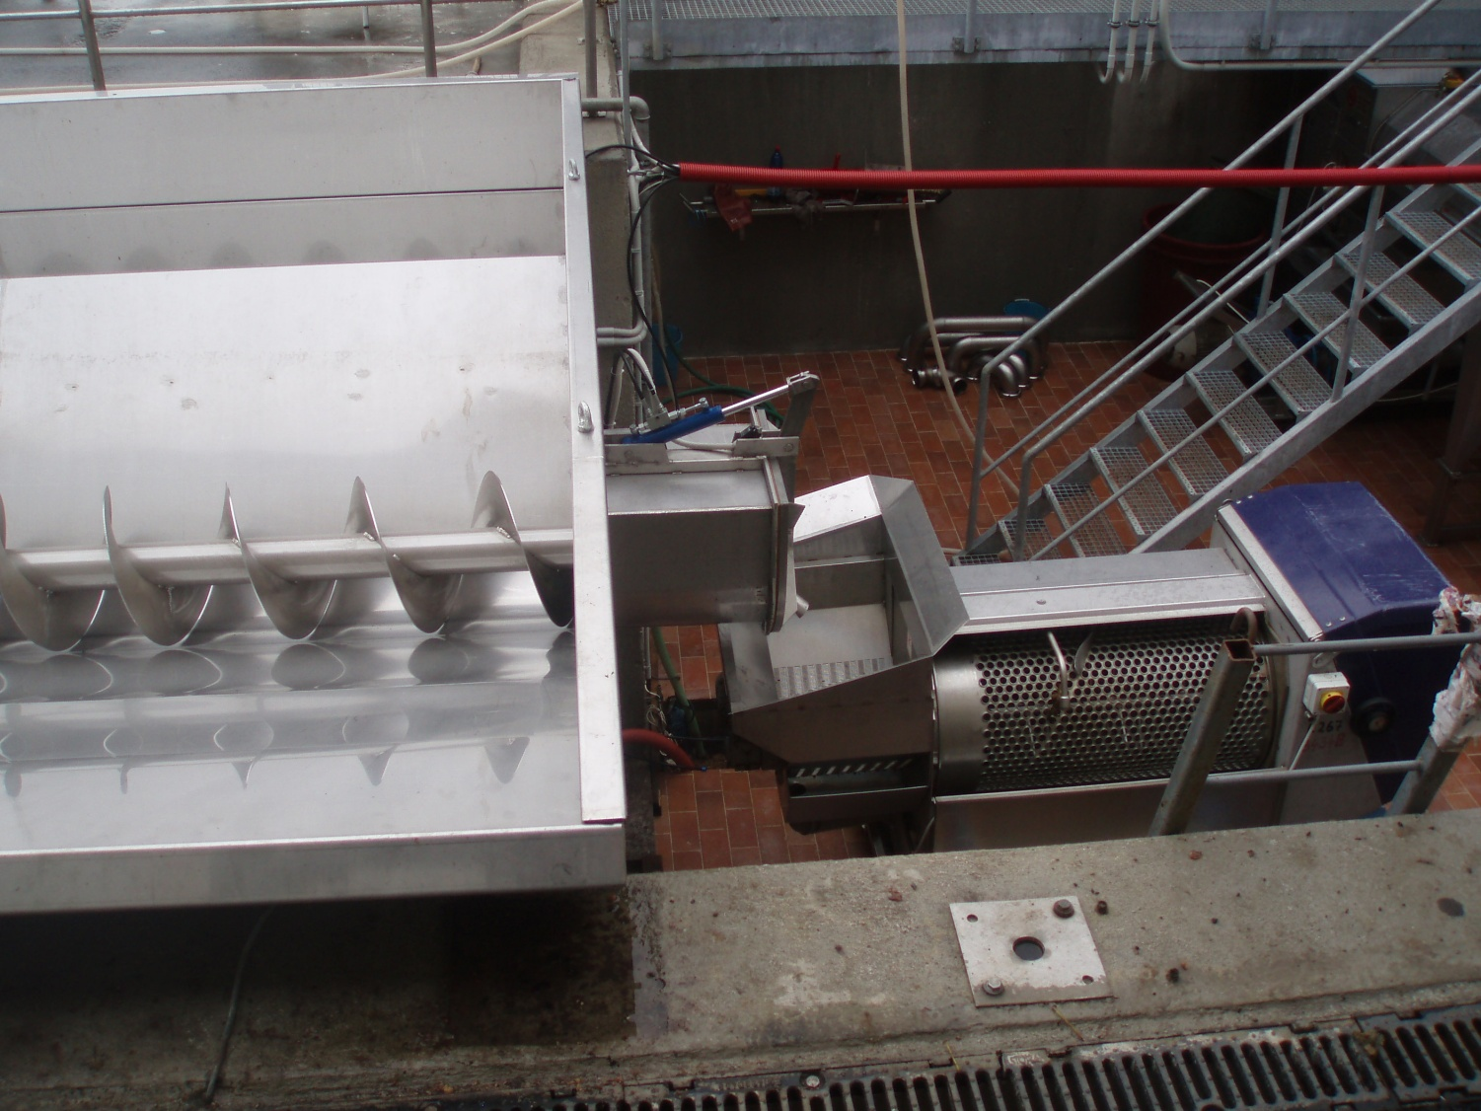
  Odzrňování hroznů
Odzrněním jsou pevné části hroznu - třapiny a dřevité části, odděleny od bobulí.

Slide 6
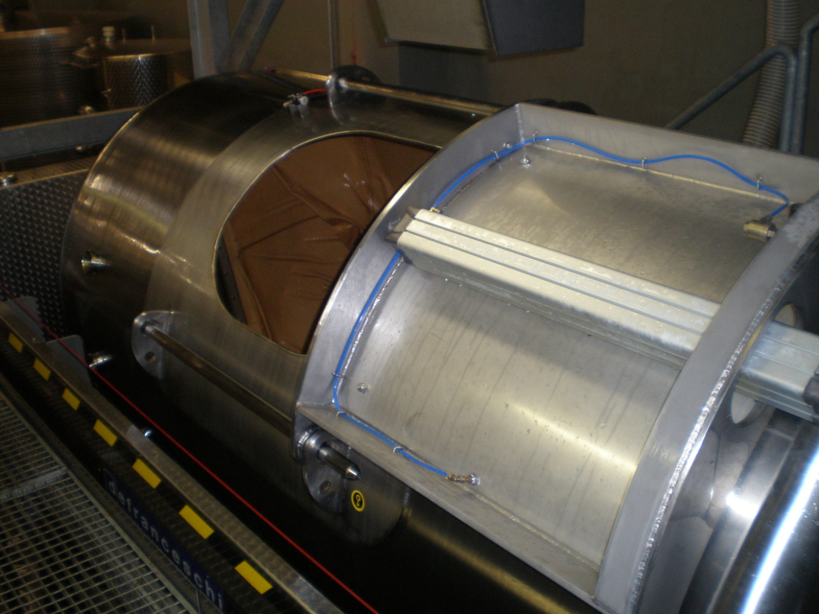
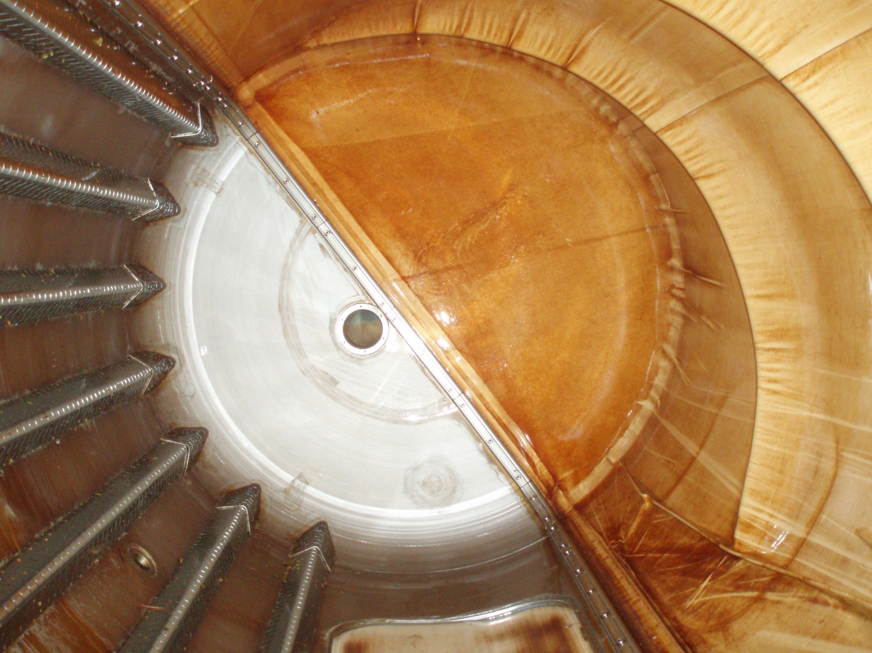
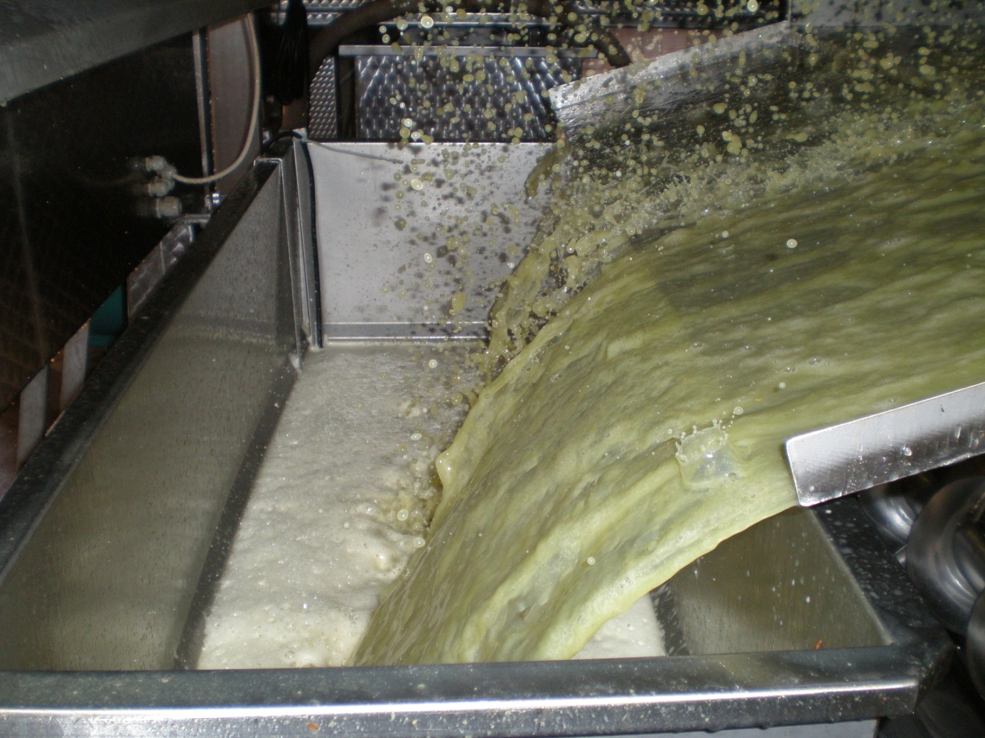
  Lisování
Zpracované hrozny ihned lisujeme. Lisováním oddělujeme mošt od pevných částí.

Slide 7
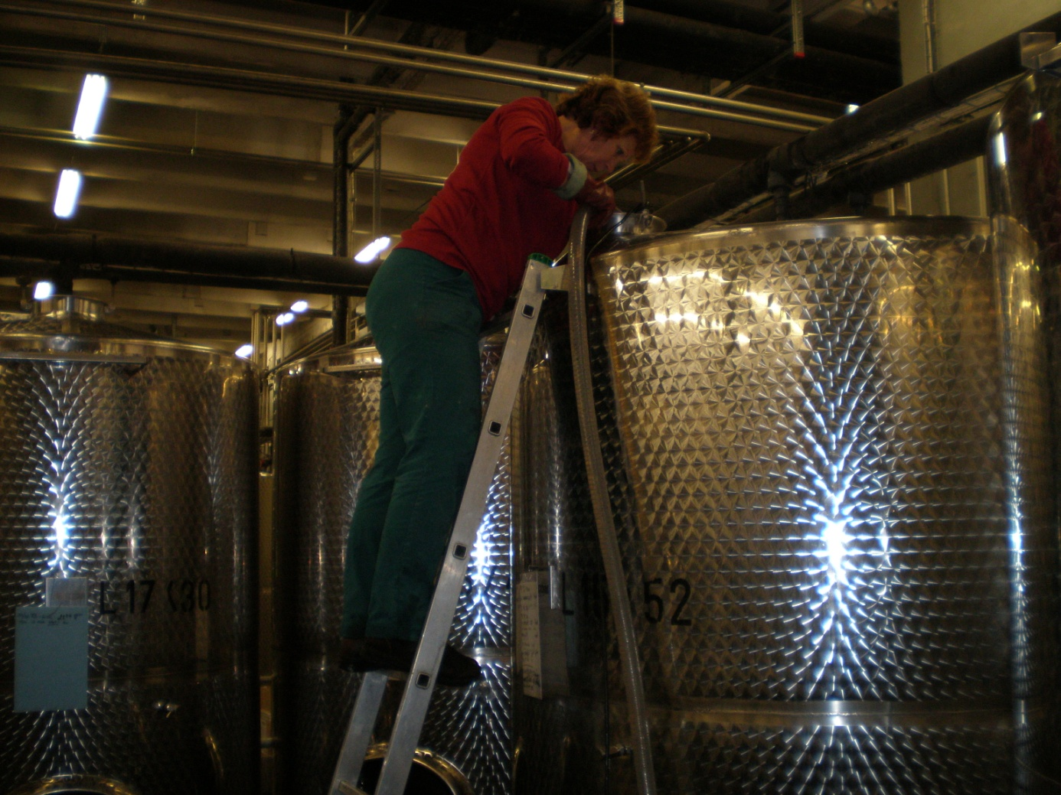
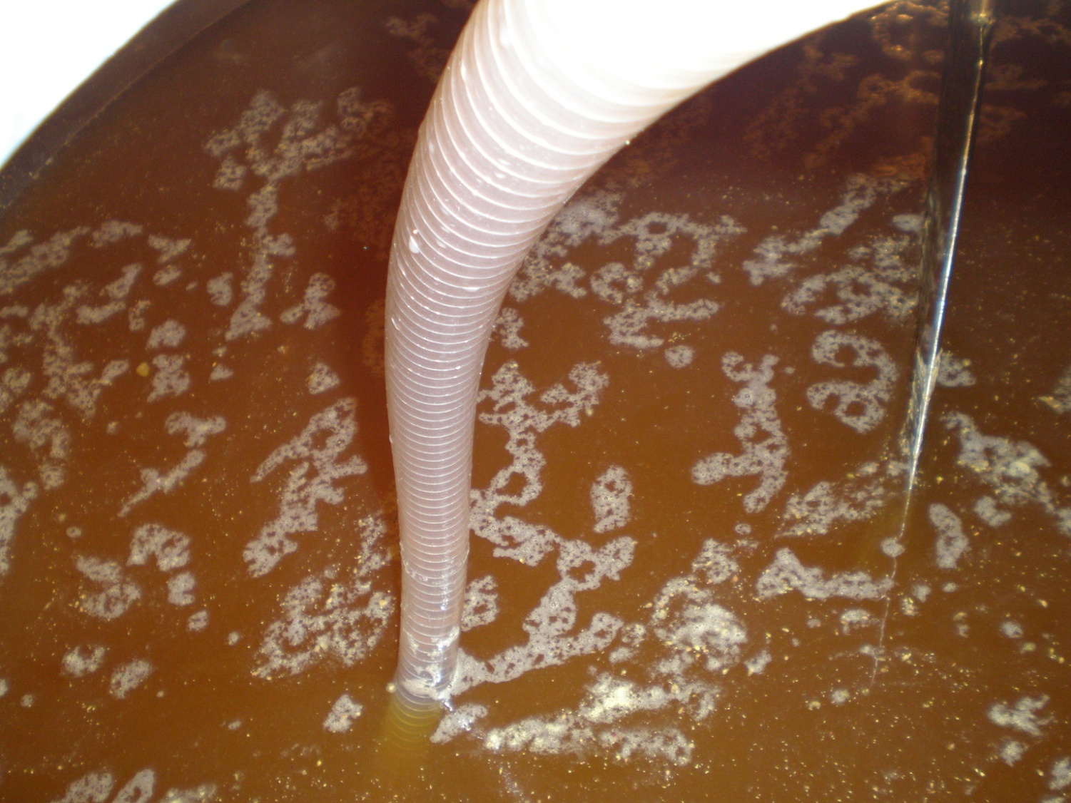
  Úprava moštu před kvašením
Odkalování moštu je nezbytnou součástí procesu kvašení, kdy sedimentací odstraníme z moštu nežádoucí pevné částice

Slide 8
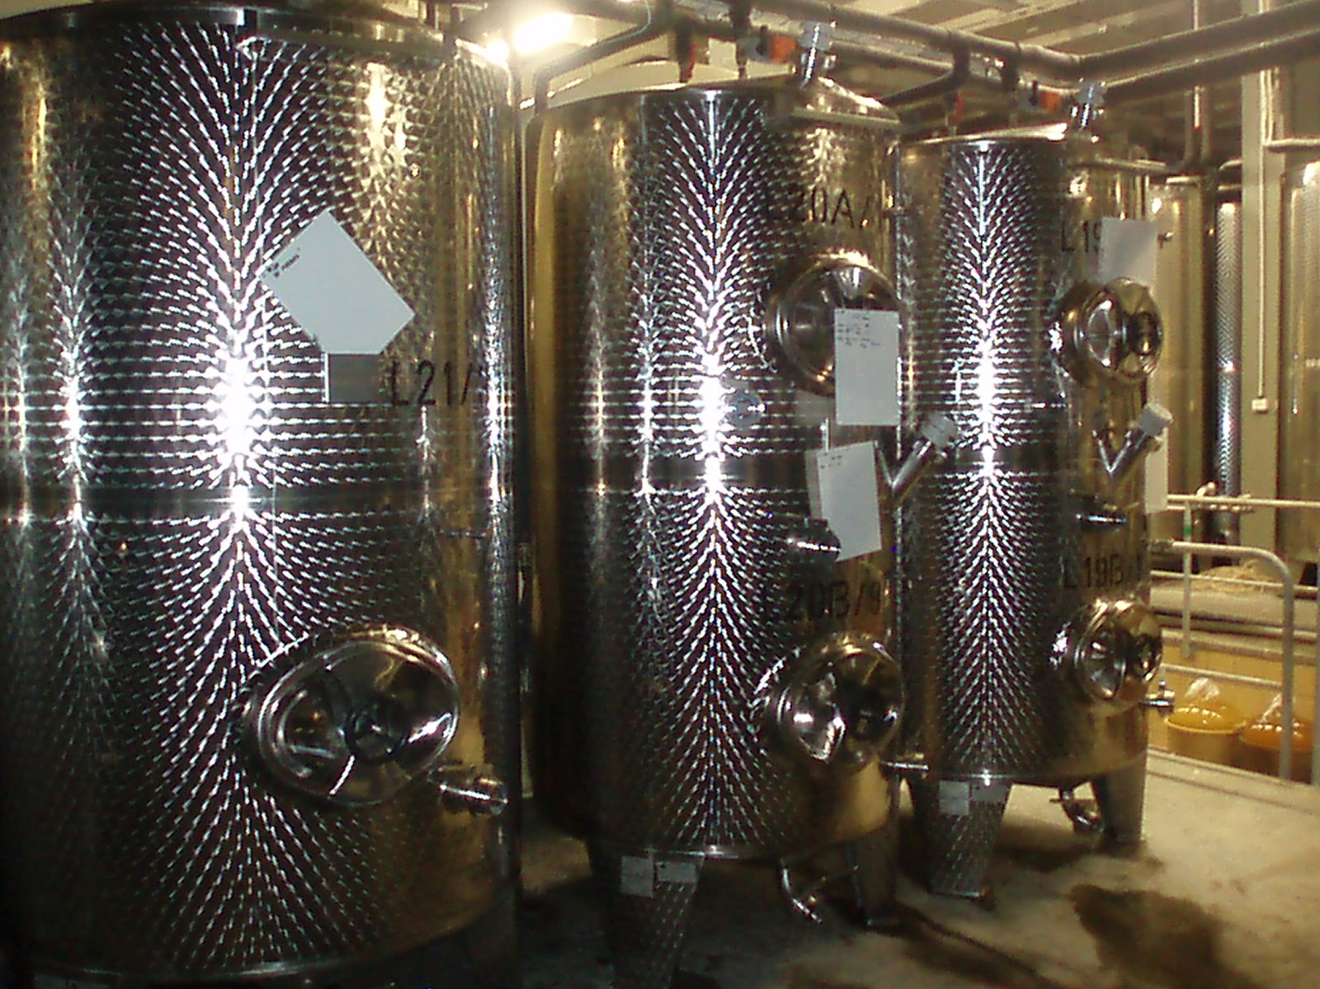
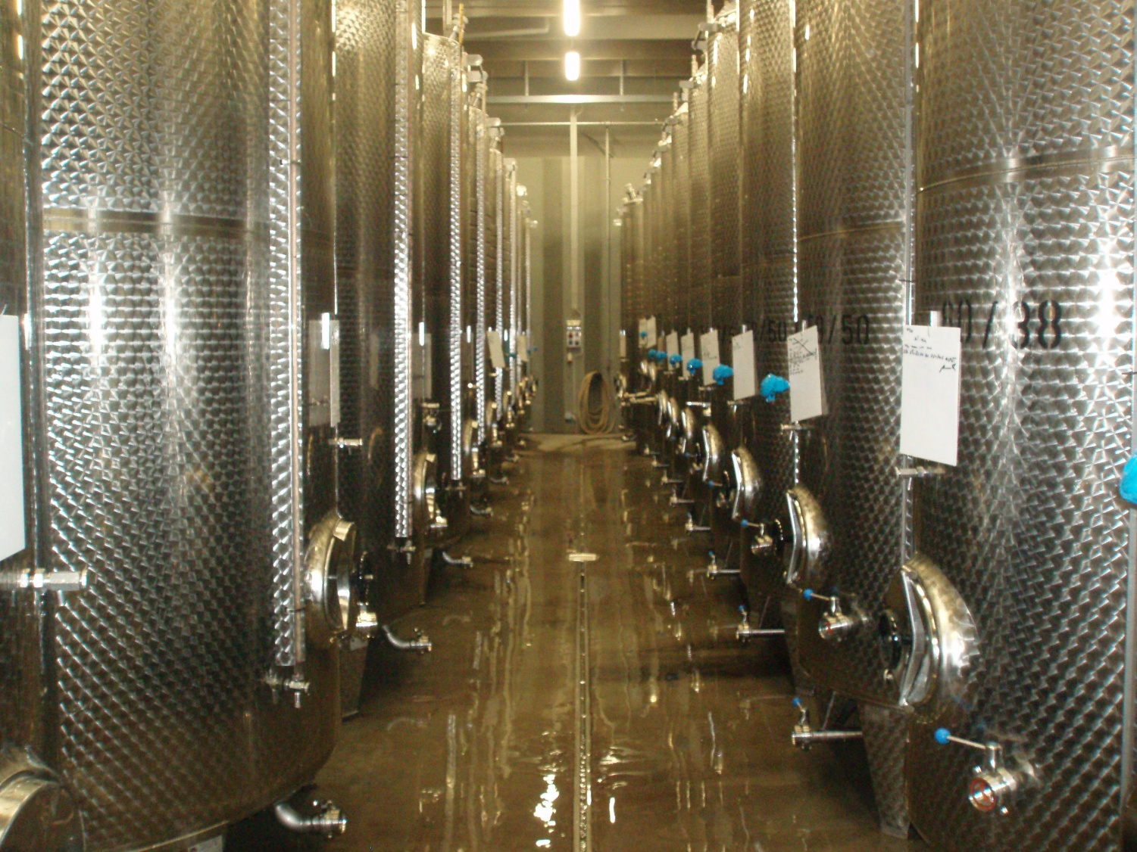
Alkoholové kvašení - fermentace
Je biochemický proces při kterém jsou cukry hroznů (glukosa a fruktosa) přeměňovány na alkohol za přítomnosti kvasinek.

Slide 9
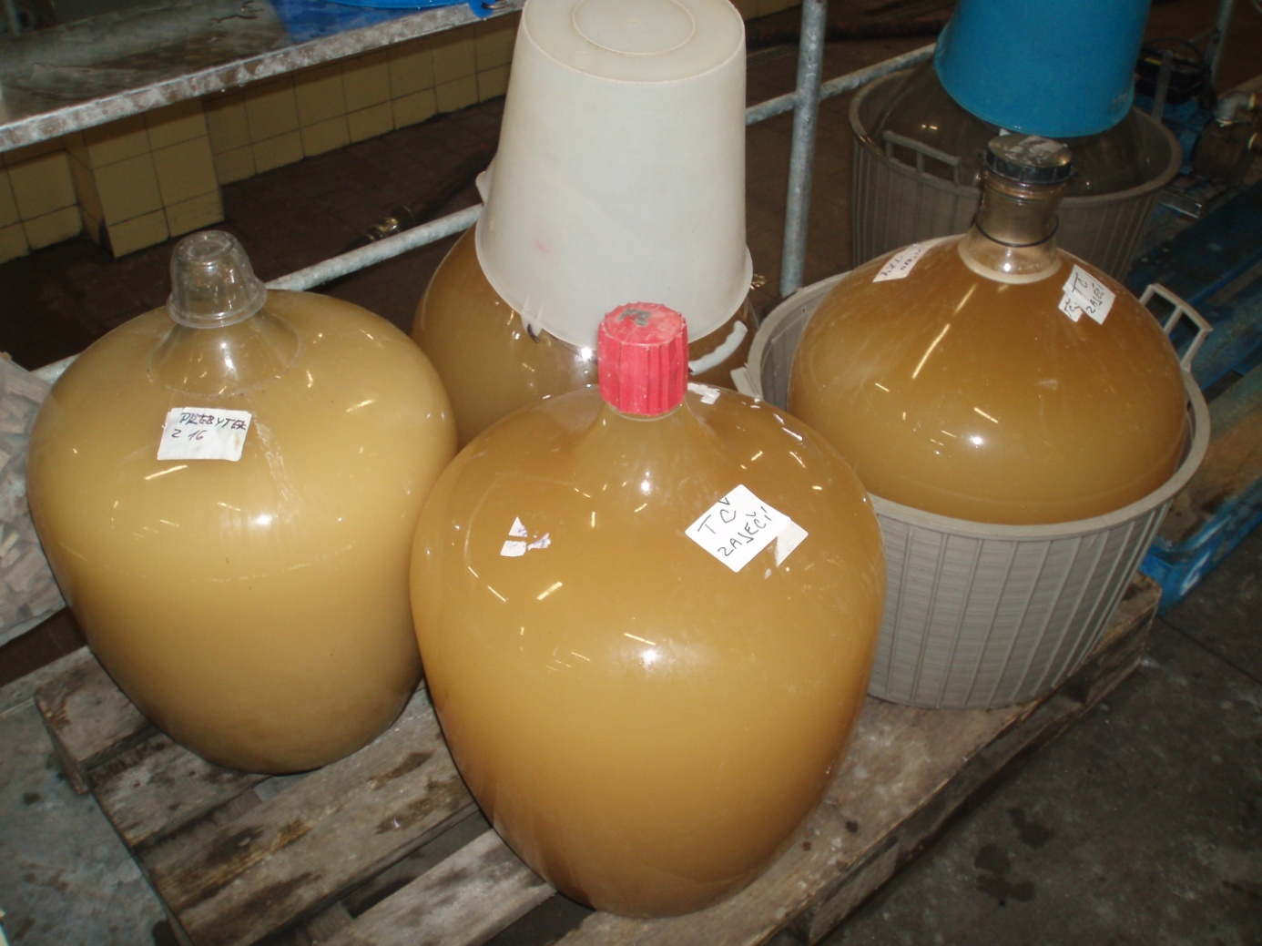
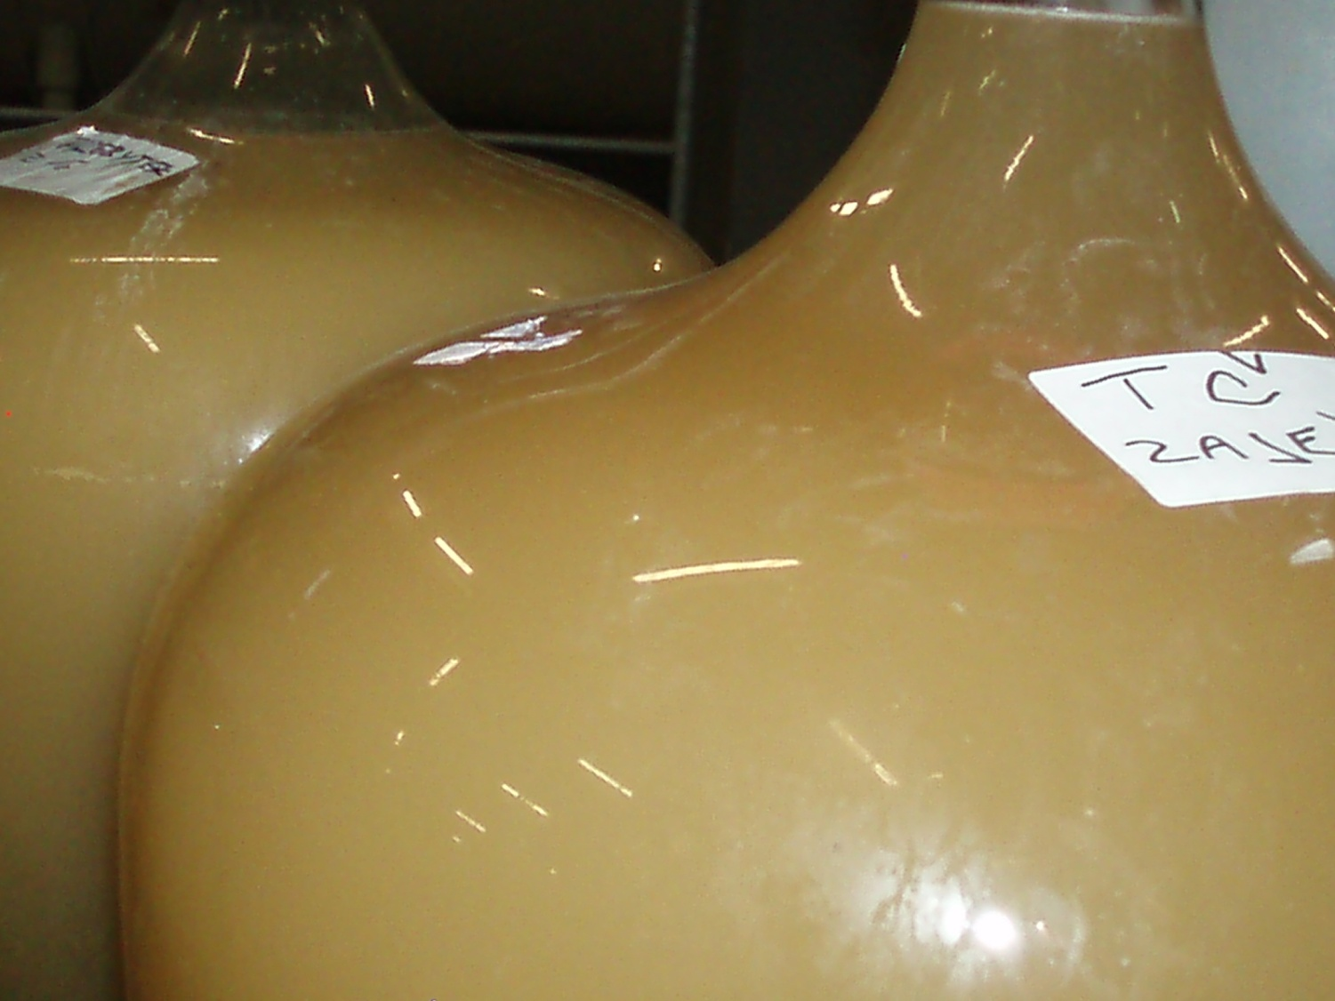
  Burčák
V této fázi je v moštu prokvašena asi polovina cukru. Jedná se fázi bouřlivého kvašení.

Slide 10
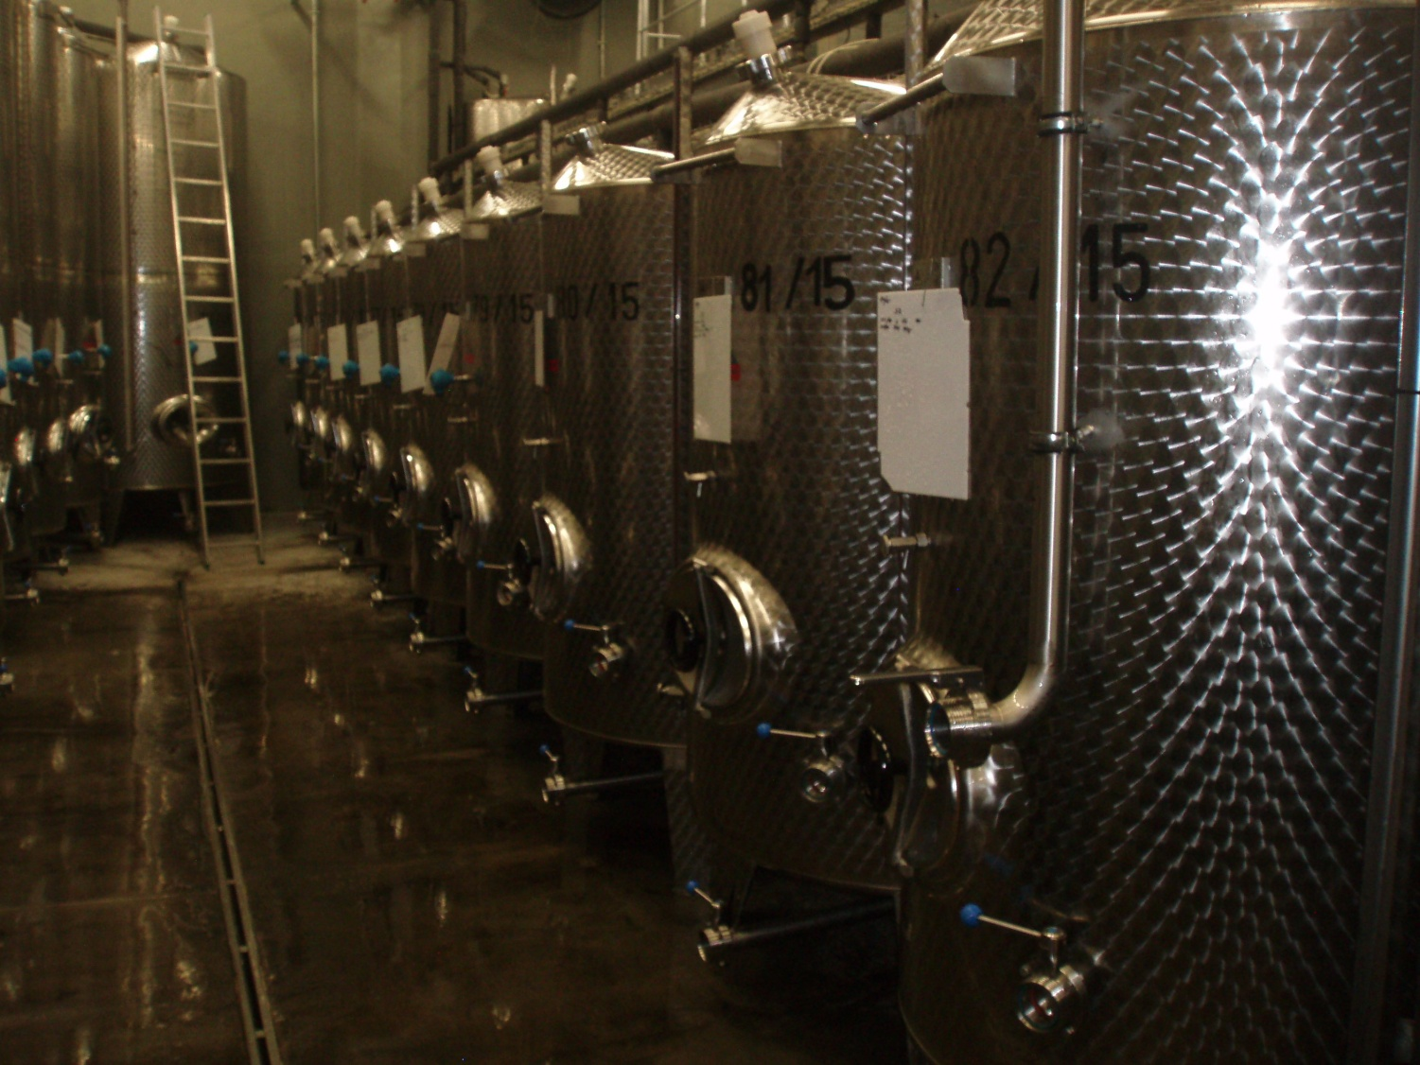
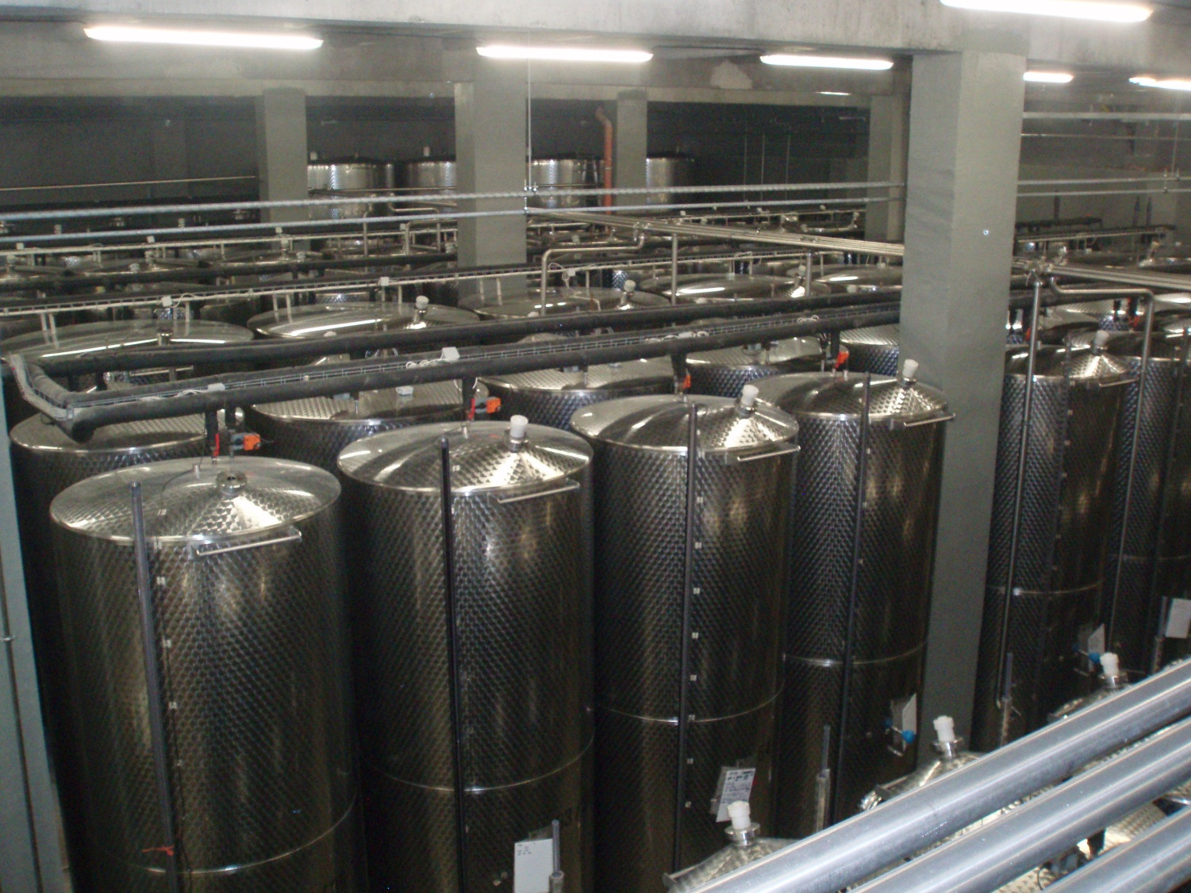
  Dokvášení
V této fázi je nutné sledovat vývoj obsahu zbytkového cukru v mladém víně. To znamená zastavit kvašení na požadovaném obsahu zbytkového cukru.

Slide 11
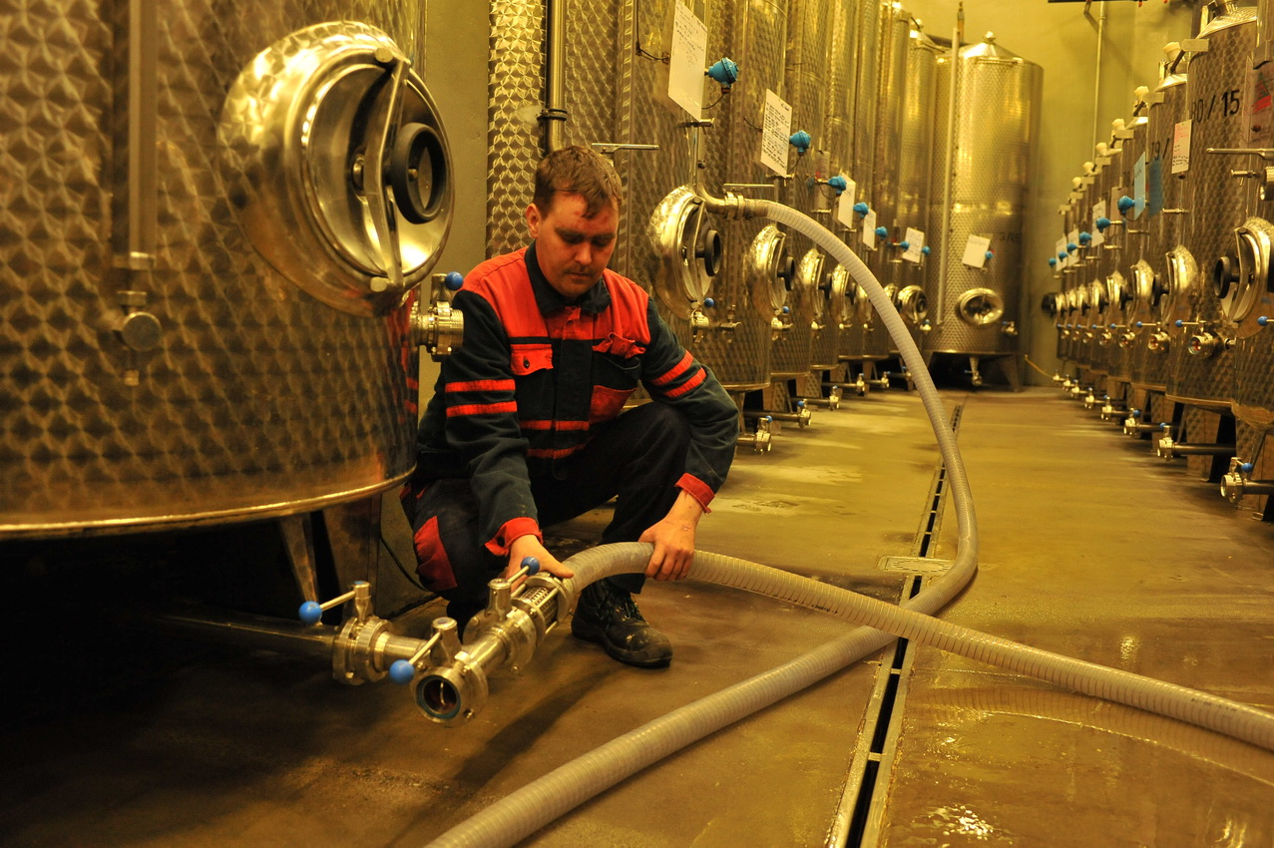
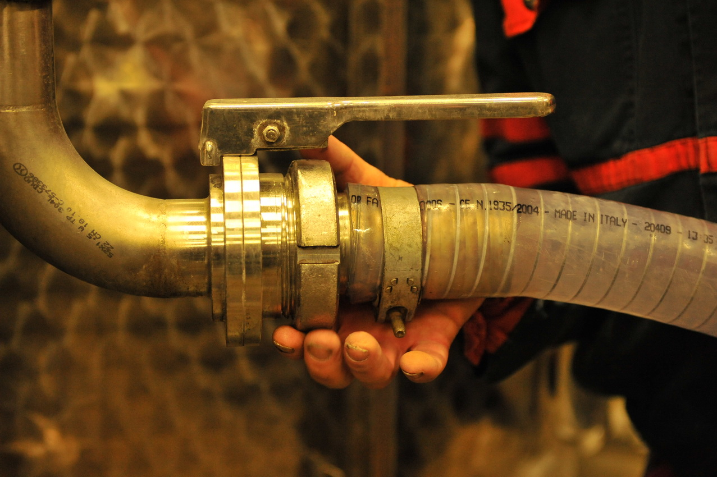
  Stáčení vína
Po usazení sedimentů (zbytku kvasinek) se víno stáčí do jiné nádoby.

Slide 12
Školení vína
Je souhrn činností, jimiž zvyšujeme kvalitu vína a zajišťujeme jeho stabilizaci.

Slide 13
Školení vína
BATONAGE
SCELOVÁNÍ VÍN
ČIŘENÍ
STABILIZACE VÍN
ZRÁNÍ VÍNA
FILTRACE

Slide 14
JEŠTĚ CHVÍLI VYDRŽTE!!!
1
4
3
2
5
NE NE, TO JEŠTĚ NENÍ KONEC
POMALU SE BLÍŽÍ KONEC PREZENTACE

Slide 15
Batonage – míchání na kvasnicích
Po první stáčce můžeme nechat víno ležet na jemných kvasnicích. Pravidelným promícháváním vína docílíme toho, že kvasnice předají vínům sekundární aromatiku a široký chuťový projev.

Slide 16
Scelování vín
Ke zlepšení jakosti konečného výrobku se provádí scelování, tj. mísení vín. Používá se zejména u výroby známkových vín, které tak získávají stabilní kvalitu a charakter.

Slide 17
Čiření vína
Je to usazování částic (kvasinky, barviva, třísloviny), ve víně. Pro urychlení vysrážení těchto částic přidáváme do vína čiřící prostředky, které napomáhají rychlejší sedimentaci.

Slide 18
Stabilizace vína
Pomocí stabilizace likvidujeme nežádoucí mikroorganismy, které by mohly negativně ovlivnit víno po lahvování. Stabilitu vína dnes ovlivňujeme chladem, teplem a používáním oxidu siřičitého.

Slide 19
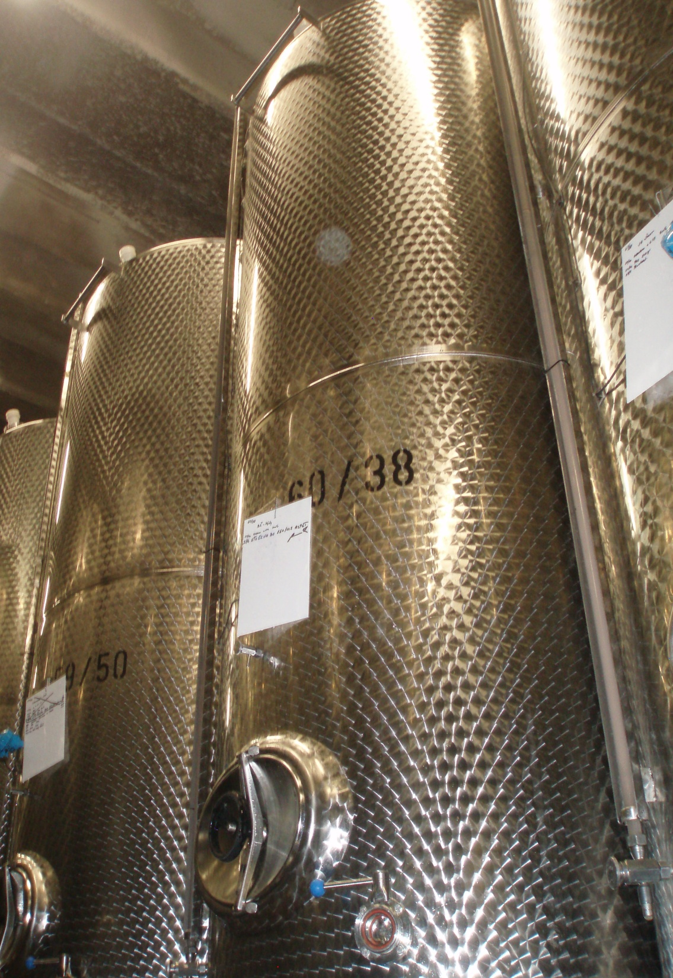
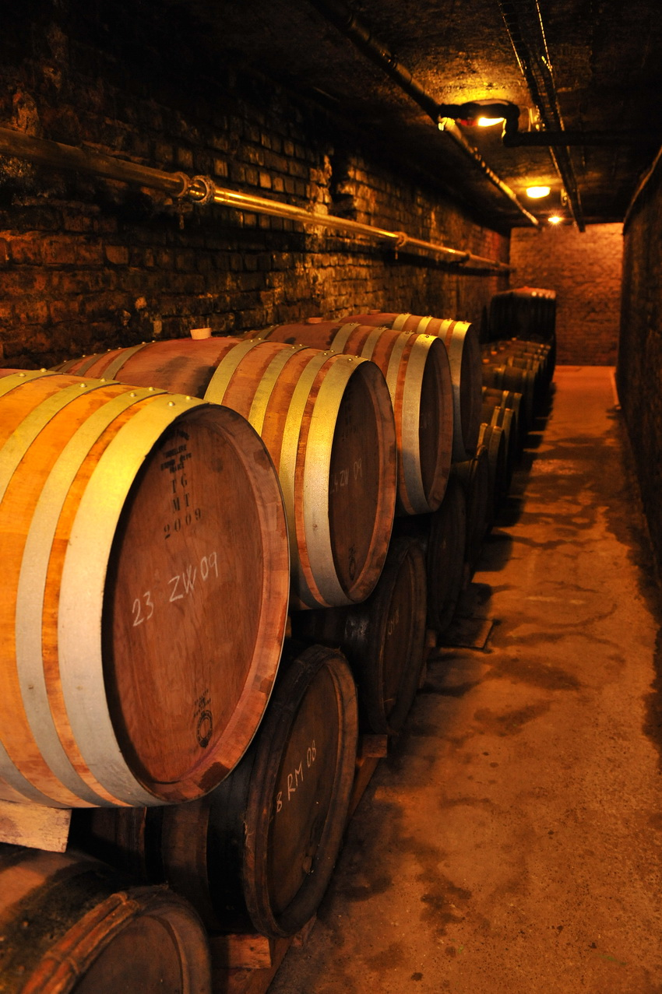
Zrání vína
V této fázi se dotváří chuť a aroma vína. Průběh zrání je ovlivňován vlivem kyslíku, tedy mikrooxidací - pozvolné okysličování umožňují sudy. Nádoby mají tedy svůj velký podíl na rychlosti a kvalitě zrání.

Slide 20
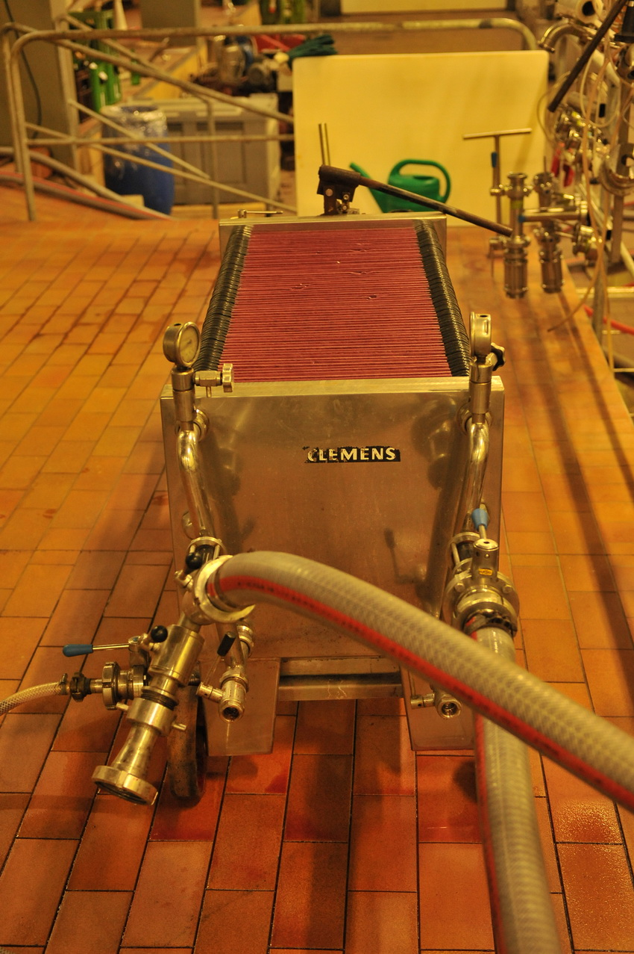
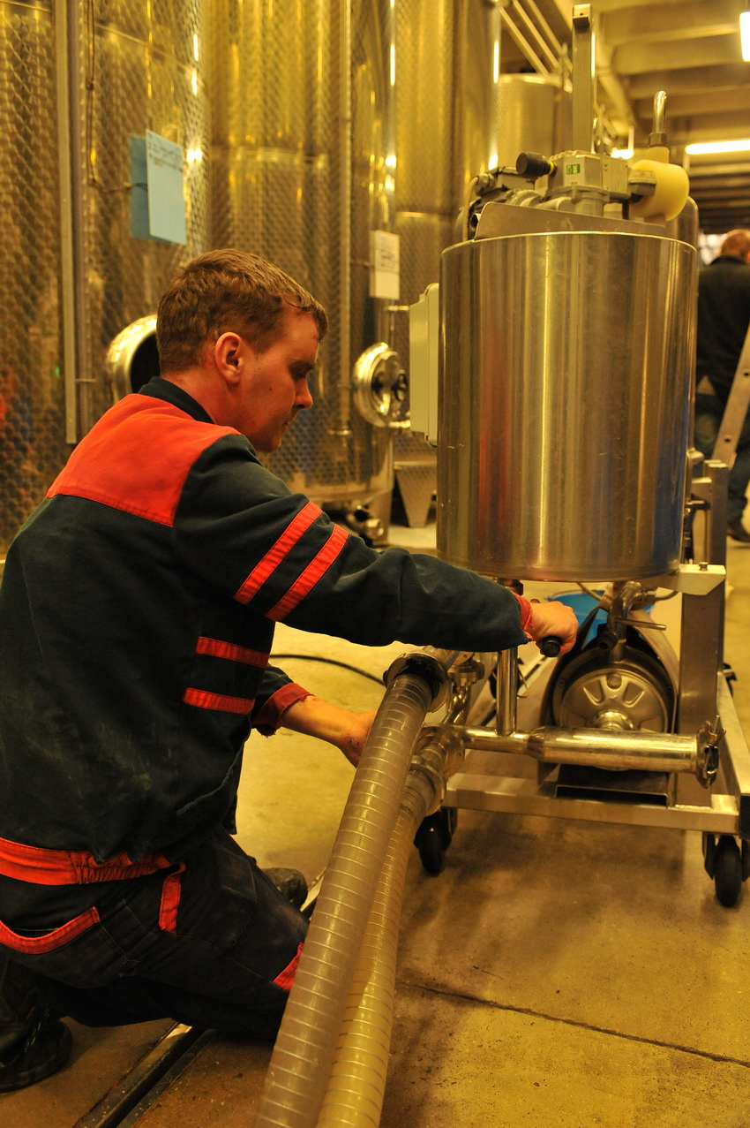
DESKOVÝ FILTR
KŘEMELINOVÝ FILTR
Filtrace
Před stáčením vína do lahví probíhá několik filtrací. Poslední filtrace si klade za cíl mikrobiologickou stabilitu vín. Víno se nejčastěji filtruje přes křemelinu, celulózová vlákna a jiné filtrační vložky.

Slide 21
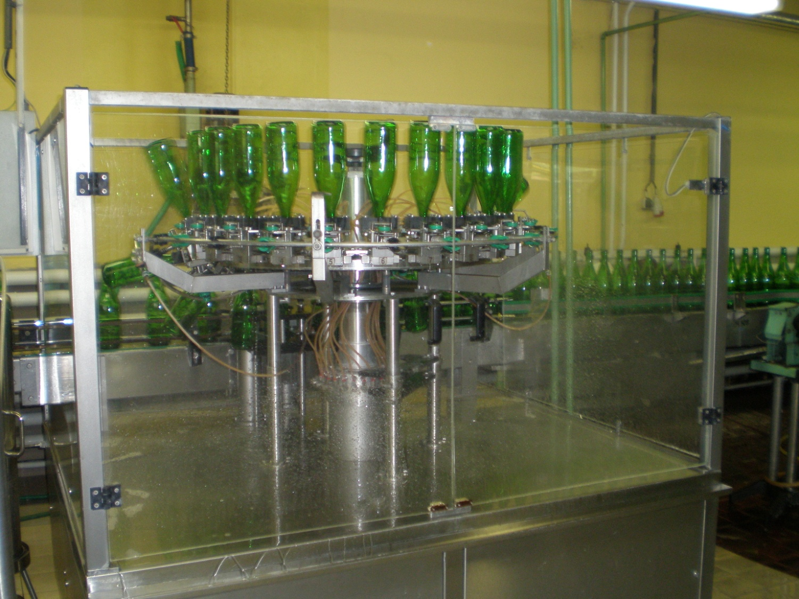
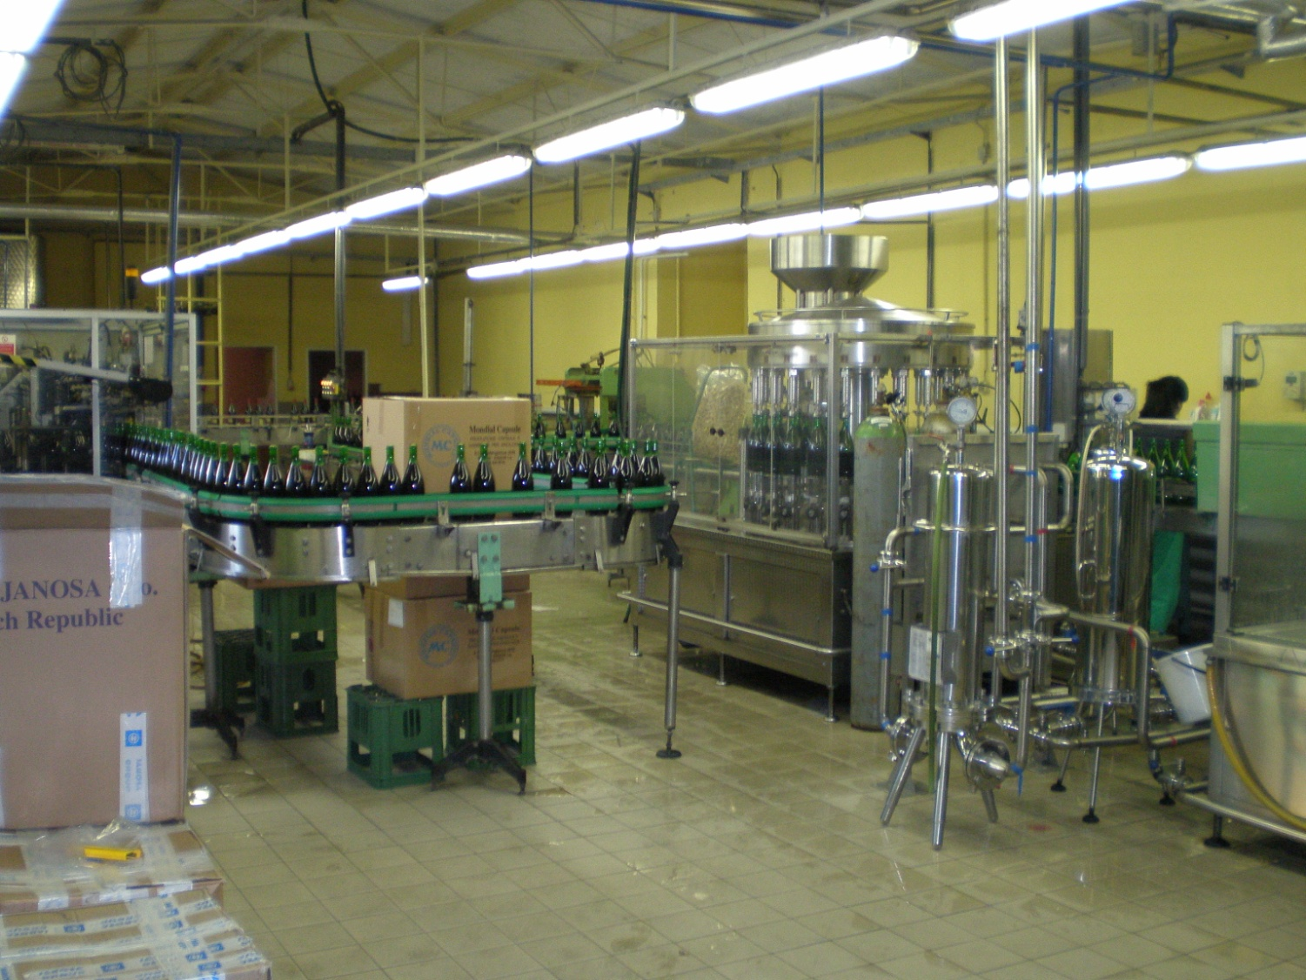
Lahvování
Závěrečná fáze výroby vína je důležitější, než by se na první pohled zdálo. Úroveň lahvovacího procesu přímo ovlivní výslednou kvalitu vína.

Slide 22
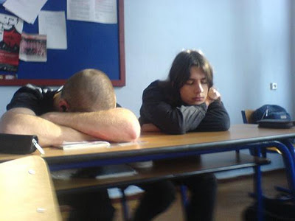
?
?

Slide 23
PRO DNEŠEK VŠE
DĚKUJI VÁM ZA POZORNOST

